Slide 1
Naturkunskap 1b
Relationer

Slide 2
Att vara med andra
Ibland är det skönt att vara ensam – men ingen vill vara det jämt
Människor är sociala – vi behöver relationer
Hur tar vi ansvar för att må bra?
Hur tar vi ansvar för våra känslor och handlingar?
Kan man ta ansvar för andras känslor?
Våra tankar och vårt beteende präglas mycket av vad som anses normalt och rätt i vårt samhälle för tillfället
Privat eller personligt
Notes:
Ditt sätt att se på andra människor, deras liv och känslor, kan spela stor roll för hur de mår. Ofta kan du själv påverka vad du tänker och tycker, om du tar dig tid att reflektera över var dina tankar och känslor kommer ifrån.
Det gäller inte minst sexuella relationer. För dem har vi faktiskt en del lagar och regler – men dessutom har vi normer, som ofta styr oss minst lika mycket
Privat – det vi inte diskuterar i klassrummet
När man hade sex första gången och med vem.
Personligt – det kan ge fördjupad förståelse och insikt
Exempel på vilka känslor och tankar man kan ha inför att ha sex första gången.

Slide 3
Förälskelse
Förälskad – har det med sex att göra?
Förälskelse gör att man känner sig upprymd eftersom visa områden i hjärnan blir extra aktiva – de som ingår i belöningssystemet
I belöningssystemet finns celler som bildar signalsubstansen dopamin
Dopamin gör att man känner välbefinnande och sätter kroppen i feelgoodläge
Ytterligare två signalsubstanser som ökar i början av en kärleksrelation är oxytocin och vasopressin som gör att man känner sig trygg och mysig
Signalsubstans serotonin minskas och därför tänker man om den de är kär i så ofta
Notes:
Mängden dopamin i hjärnan ökar när man är kär, men också när man har sex, som man därför upplever som givande och härligt. Även droger som kokain och heroin verkar genom att öka frisättningen av dopamin
Både romantisk förälskelse och sexuell upphetsning stänger av delar av hjärnan som är kopplade till bland annat omdöme och kritiskt tänkande
Om vi trivs ihop och har mycket kroppskontakt utsöndras oxytocin. Det gör oss avkopplade, får oss att känna samhörighet, minskar ångest och hjälper oss att lita på andra. Alltihop sådant som hjälper oss att hålla samman relationer.

Slide 4
Oväntade förälskelser
Ibland kan man själv bli överraskad av sin förälskelse
Det kan vara en omtumlande upplevelse – skrämmande, härlig, osv
Känslan är tillåten
Kanske är någon i din omgivning emot relationen
Det bästa är att prata när alla är lugna och har tid att prata
Be den person att förklara vad de har emot relationen
Du har rätt själv att bestämma vem du umgås med, men det kan vara klokt att lyssna på vad dina närmaste tänker

Slide 5
Relationer
Oavsett typ av relation (partner, klasskompis, bästa vän, föräldrar, lärare, osv), en bra relation får dig själv att må bra
Trygg och uppskattad
Måste inte ständig prestera något eller bevisa hur bra du är
Omtyckt och älskad för den du är
Bra relation betyder inte aldrig är oense, aldrig osams, eller aldrig behöver anstränga sig
Ingen gör rätt jämt
Vi måste kunna tala om för varandra när vi tycker att någon gör fel och diskutera hur vi beter oss
Notes:
Men om den du är med ofta får dig att känna dig arg, ledsen, generad, ifrågasatt eller förminskad, så borde du antagligen inte umgås med den personen.

Slide 6
Dåliga relationer
Det finns ingen andel av tiden där man borde må bra i en relation, men något kan krävas av en relation för att den inte ska betecknas som dålig:
Våld – vänner och partner inte får slås med varandra, ingen ska behöva utsättas för fysiskt, psykiskt, eller emotionellt våld (grälar, hånfull, prata illa om)
Kontrollerande
Svartsjuk
Kritisk
Aggressiv
Det är aldrig ditt fel att du drabbas av fysiskt, psykiskt eller emotionellt våld i en relation
Notes:
Det är inte normalt och inte rimligt att man på grund av en relation ska behöva avstå från att träffa andra kompisar, bara kunna träffa vissa godkända kompisar eller inte få gå ut när man vill för att inte göra sin vän eller partner arg och orolig.
De flesta som har umgåtts länge med en person som ifrågasätter och trycker ner dem tycker till slut att det är deras eget fel. De skäms och känner sig misslyckade

Slide 7
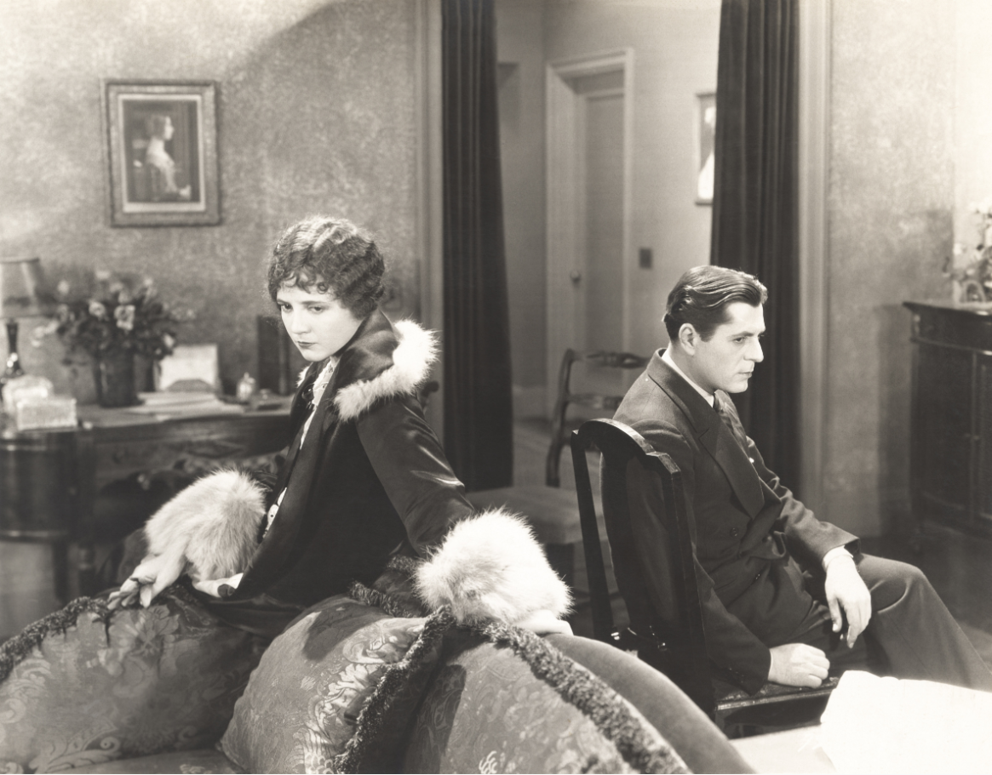
Notes:
Hur skulle du tolka den här bilden? Är det en bra eller dålig relation? I alla relationer finns svårigheter. Vad skulle personerna på bilden kunna göra?
Kolla ”Dör för dig” serie del 1 på NE.se (8 minuter): https://www.ne.se/play/ur/serie/221483

Slide 8
Hjälp
Om du inte vill tala med någon du känner kan du vända dig till:
Ungdomsmottagningen (umo.se) 13 – 20 eller 25 år beroende på vart du bor
Kurator eller annan vårdpersonal från elevhälsa
Kvinnofridslinjen eller Sveriges kvinno- och tjejjourer om du är tjej
Killfrågor.se om du är kille
BRIS – upp till 18 år
RFSL:s brottsofferjour om du definierar som HBTQ+
Nationella hjälplinjen
Om du ser någon annan som inte mår bra i sin relation så försök prata med den personen om du kan
Notes:
Det går alltid att bryta relationen och ta sig vidare till en som är bättre, även om det kan kännas omöjligt i ögonblicket
Kriser i relationer kan få livet att kännas väldigt tungt: När du är arg, ledsen eller rädd är det lätt att du fastnar i dina egna tankar. Du kanske ältar samma saker om och om igen utan att se någon lösning. Det brukar vara bra att prata med någon annan då

Slide 9
När relationen är slut
Taylor och sin partner har börjat gräla oftare och Taylor känner sig inte lika trygg i relationen som förre. Taylor vill inte vara kvar i relation därför börjar bete sig på ett ovänligt sätt – med skarpa ord och inte hjälpsam i vardagligt liv.
Rätt eller fel?
Vilka känslor har Taylor?
Vilka känslor har Taylors partner?
Hur kunde dem hantera relationen på ett bättre sätt?

Slide 10
Ärligt och Vänligt
Att vara i en relation som man inte trivs med kan vara väldigt jobbigt
Ges dåligt samvete samtidigt som man blir arg och irriterad för att man inte får ha det som man själv önskar
Hur jobbigt det än är att göra slut så är det allra bäst om du ärligt men vänligt kan tala om för din partner eller kompis hur du känner
Den blir säkert ledsen, men de allra flesta tycker ändå att det är mycket värre att själv behöva gissa sig till sanningen.

Slide 11
Att hitta någon
År 1872 skrevs det i svensk lag att både män och kvinnor har rätt att besluta vem de ska gifta sig med
Förr var det föräldrar som bestämde
I några länder är det fortfarande föräldrar som bestämmer – arrangerade äktenskap
Syns som överenskommelse, eller affärsuppgörelse
Förälskelse går ju över
Inte samma som tvångsäktenskap
I Sverige idag…
Träffa partner på jobbet, i skolan, på fest
Internet eller nätdejting
Notes:
Få hittar rätt partner vid första försöket. Även om den man träffar är precis rätt just då kan relationen förändras, och man kan utvecklas åt olika håll.
Många märker efter några månader, eller efter många år, att de inte längre passar så bra ihop.
Det måste inte betyda att man valde fel. Man kanske valde rätt för sitt 17-åriga jag, men passar bättre ihop med någon annan när man är 22 eller senare i livet.
I varje ny relation lär man sig mer om vad man själv behöver för att må bra och vilken sorts människor och beteenden man trivs med. Om du orkar fundera över vad som känts rätt och vad som känts fel i en relation så har du förmodligen en betydligt bättre chans att få det riktigt bra nästa gång du hittar någon att vara tillsammans med.

